Slide 1

決策分析報告-方案選擇
M11056002 林泓均

Slide 2

CONTENTS
1
原始資料
2
機率換算
3
接受度與獲利計算
4
選擇方案

Slide 3

1
PART 01
原始資料

Slide 4
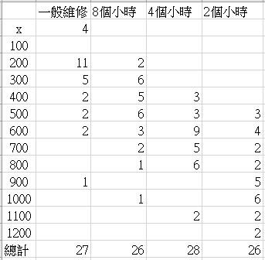
原始資料-人數

Slide 5
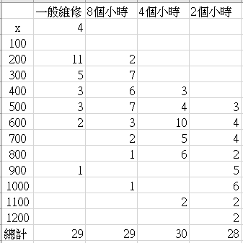
原始資料-加上自己的部分

Slide 6
2
PART 02
機率換算

Slide 7
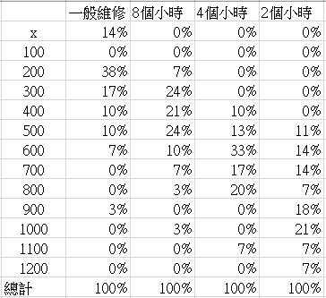
機率換算

Slide 8
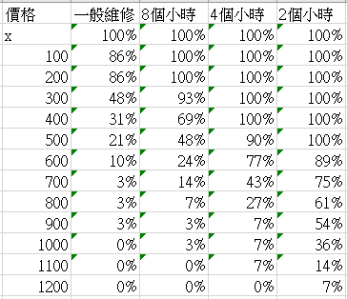
機率換算-累進

Slide 9
3
PART 03
接受度與獲利計算

Slide 10
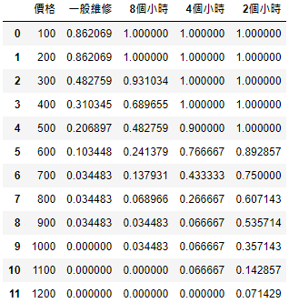
初始資料

Slide 11
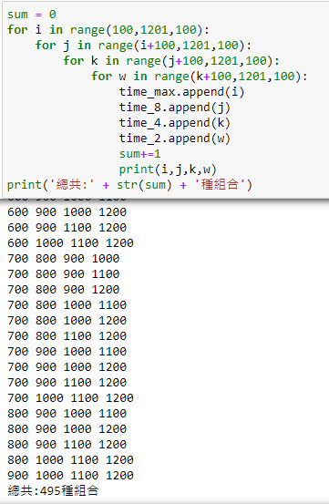
計算組合

Slide 12
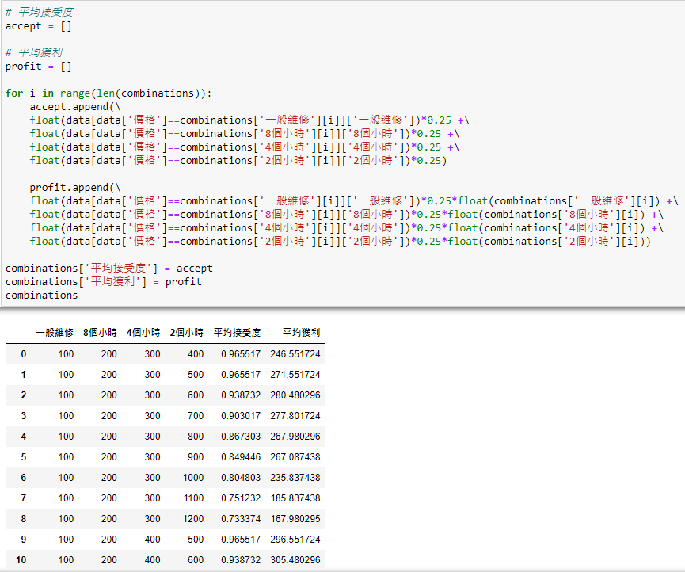
計算接受度與獲利

Slide 13
4
PART 04
選擇方案

Slide 14
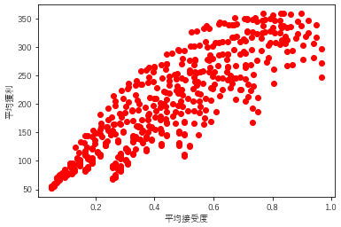
散佈圖

Slide 15
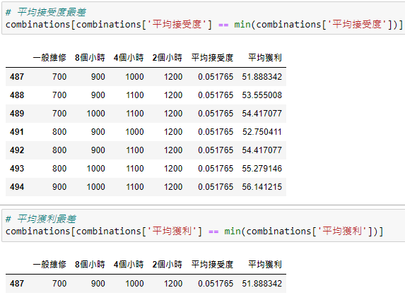
較差的方案

Slide 16
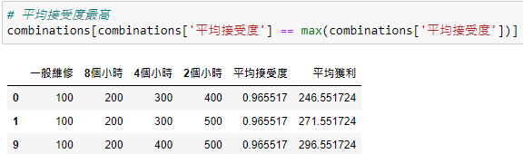
平均接受度最高

Slide 17
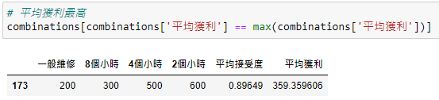
平均獲利最高

Slide 18
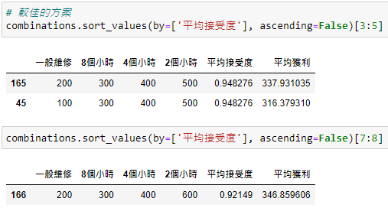
較佳的方案

Slide 19




“最佳”方案
根據以上分析，可以得出最終的最佳方案為以下四種

